Slide 1
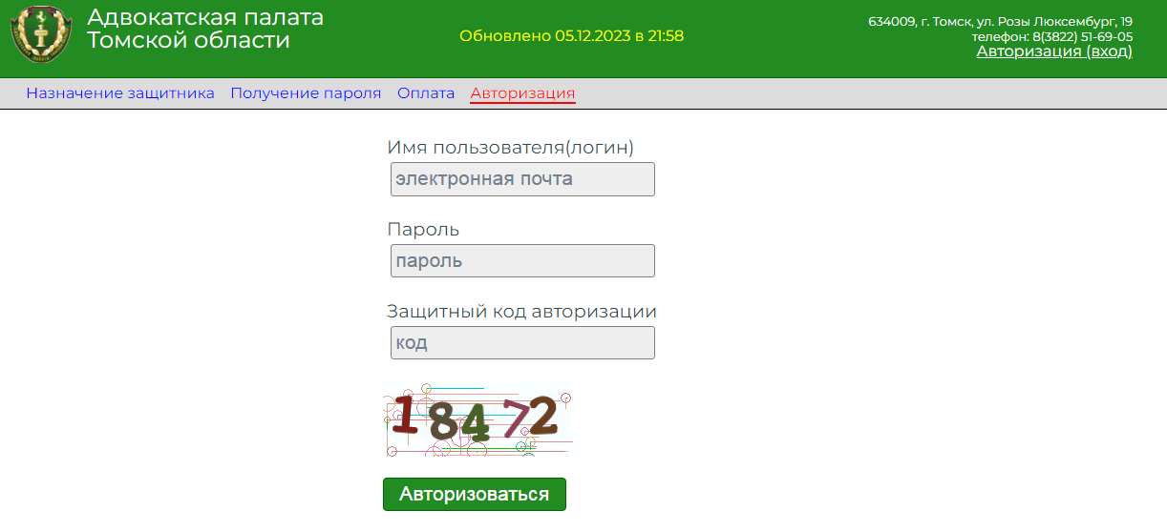
ПОРЯДОК НАЗНАЧЕНИЯ ЗАЩИТНИКА В ЛИЧНОМ КАБИНЕТЕ ОРГАНА ДОЗНАНИЯ, СЛЕДСТВИЯ, СУДА
И ПОЛУЧЕНИИ (ВОССТАНОВЛЕНИИ) ПАРОЛЯ ДОСТУПА
Авторизация (вход) в личный кабинет системы назначения органа дознания, следствия, суда производиться по адресу: http://51.aptomsk.ru
Для входа в Личный кабинет органа дознания, следствия или суда необходимо указать «Имя пользователя (логин)» (это адрес электронной почты представленный в адвокатскую палату за подписью полномочного должностного лица органа дознания, следствия или суда) и «Пароль» (который ранее при первой регистрации в Личном кабинете высылался органу дознания, следствия или суда на его адрес электронной почты) и «Небольшой код», который указан внизу (в нашем примере это цифры «18472»)

Slide 2
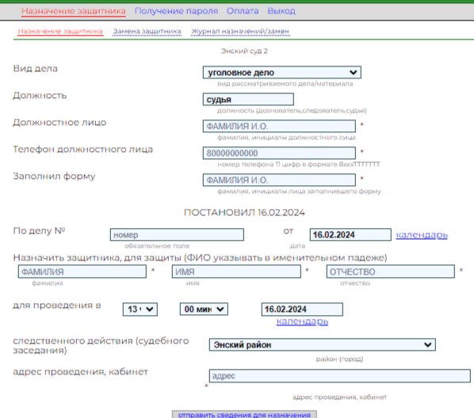
Порядок заполнения формы назначения
После перехода по ссылке «Назначение защитника» откроется форма заполнения сведений из постановления о назначении защитника
1. В нашем примере для выбора предлагаются: «судья» или «мировой судья»
2. В строке «Должностное лицо» указывается фамилия и инициалы (!) судьи или мирового судьи, подписавшего постановление о назначении защитника.
3. В строке «Телефон должностного лица» необходимо указать контактный (рабочий) телефон следователя (дознавателя, мирового судьи, судьи), по которому мог бы позвонить вновь назначенный адвокат. Допускается указание как номера стационарного телефона, так и номера мобильного (сотового) телефона. Номер телефона (как мобильного, так и стационарного) должен состоять из 11 цифр (включая первую цифру – восемь). Цифры номера телефона указываются без тире и дефисов.
4. В строке «Заполнил форму» указываются фамилия и инициалы лица, которое непосредственно работало в личном кабинете и вносило требуемую информацию. Таким лицом может быть как сам следователь (дознаватель, судья и мировой судья), так и уполномоченное им лицо. Например, помощник следователя (помощник судьи, секретарь судебного заседания и др.).
!!! Строки, помеченные звёздочкой (*), являются обязательными для заполнения. При отсутствии в них информации назначение защитника не состоится, система предложит указать необходимые сведения.
1
2
3
4

Slide 3
Порядок заполнения формы назначения
После перехода по ссылке «Назначение защитника» откроется форма заполнения сведений из постановления о назначении защитника
5. В строке «По делу №» необходимо указать номер дела и дату возбуждения уголовного дела. Будьте внимательны при заполнении данной строки, поскольку программа автоматически предлагает текущую дату. Рядом со строкой имеется календарь, в котором можно выбрать нужную дату.
6. В разделе «Назначить защитника, для защиты (ФИО указывать в именительном падеже)» предлагается заполнить три строки с указанием фамилии, имени и отчества подзащитного (подозреваемого, обвиняемого, подсудимого). Правила заполнения данных строк аналогичны правилам заполнения строки «ФИО следователя», за тем исключением, что имя и отчество подозреваемого (обвиняемого, подсудимого) указывается полностью с заглавной буквы. Указание только одних инициалов вместо имени и отчества системой оценивается как введение недопустимых значений. При отсутствии отчества соответствующая строка остаётся пустой.
7. Раздел «Для проведения в» требует указания времени и даты проведения процессуального действия с участием защитника.
8. В завершение заполнения формы требуется указать район проведения процессуального действия и адрес его проведения. Автоматически система предлагает район (город) дислокации Вашего подразделения (суда).
9. Адрес места проведения процессуального действия указывается с помощью клавиатуры компьютера в произвольной форме.
!!! Строки, помеченные звёздочкой (*), являются обязательными для заполнения. При отсутствии в них информации назначение защитника не состоится, система предложит указать необходимые сведения.
5
6
7
8
9

Slide 4
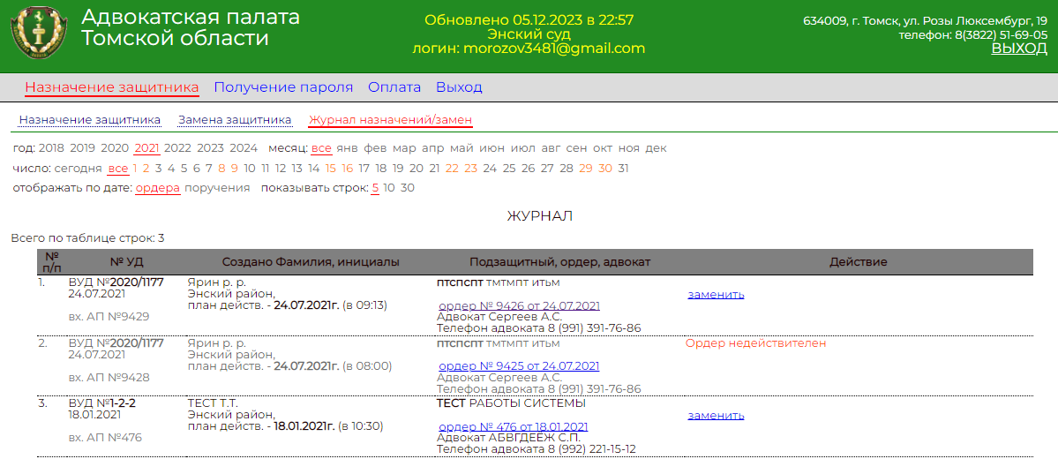
ЗАМЕНА ЗАЩИТНИКА
Замена защитника в «Личном кабинете дознавателя, следователя, судьи» возможна только в случае неявки адвоката к назначенному времени выполнения следственного действия либо судебного заседания.
Для замены защитника необходимо совершить следующие действия:
а) выполнить процедуру авторизации,
б) в открывшемся окне (главная страница) выбрать вкладку «Журнал назначений/замен».
в) на открывшейся странице «Журнал назначений/замен» отображается список назначений с указанием времени, когда можно произвести замену защитника (как правило это время начала следственного действия или судебного заседания). До наступления указанного времени произвести замену защитника невозможно.
г) при наступлении времени начала процессуального действия появляется кнопка «Заменить»
д) для замены защитника необходимо навести курсор на кнопку «Заменить» и нажать левой клавишей мышки один раз. После чего система сформирует новый ордер на другого адвоката и разместит этот ордер в «Журнале ордеров» на странице «Журнал назначений/замен».

Slide 5
С вопросами по работе в системе следует обращаться по телефону:
8(3822) 51-69-05
Спасибо за внимание!

